Slide 1
Název | Atmosféra
Předmět, ročník | Zeměpis, 1. ročník
Tematická oblast | Fyzicko-geografická sféra
Anotace | Atmosféra – všeobecný oběh, Prezentace o systému proudění v atmosféře, stálé, sezónní a místní proudění, tlakové útvary
Klíčová slova | studená fronta, tlaková výše, izobara, monzun
Autor | Mgr. Ivo Chytil
Datum | 22. 12. 2012
Škola | Gymnázium Jana Opletala, Litovel, Opletalova 189
Projekt | EU peníze středním školám, reg. č.: CZ.1.07/1.5.00/34.0221

Slide 2
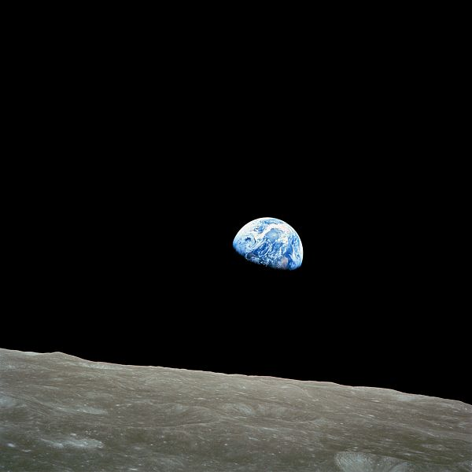
ATMOSFÉRA
Všeobecný oběh
obrázek č. 1

Slide 3
Všeobecný oběh atmosféry
je to systém vzdušného proudění v atmosféře
vzniká nestejným zahříváním povrchu pevnin(rovník x póly) a oceánů, konečná podoba proudění je ovlivněna reliéfem a rotací Země
hlavní směry proudění:
a) teplý vzduch stoupá x studený klesá(těžší)
b) proudění z tlakových výší(V) do tlakových níží(N)
- studená fronta
- teplá fronta

Slide 4
Všeobecný oběh atmosféry
hlavní tlakové útvary:
1. Tlaková níže (N) – cyklona – na rovníku a polárních kruzích
– vzduch je nasáván do středu (proti směru hodinových ručiček) a pak stoupá vzhůru,
charakteristika počasí – zamračeno,srážky

Slide 5
Všeobecný oběh atmosféry
hlavní tlakové útvary:
Tlaková výše (V)– anticyklona
– na obratnících – vzduch proudí ze středu na okraj(po směru)
počasí – jasno,malá oblačnost,bez srážek

Slide 6
Všeobecný oběh atmosféry
Brázda – výběžek nízkého tlaku oddělující dvě anticyklony
Hřeben – výběžek vysokého tlaku oddělující dvě cyklony
Izobara – čára spojující místa se stejným atmosférickým tlakem
Izoterma - čára spojující místa se stejnou teplotou
Synoptická mapa – mapa předpovědi počasí,povětrnostní situace,

Slide 7
PASÁT
pravidelné větry proudící od obratníků (V) na rovník(N)
na rovníku je stálá oblast tlakové níže
– tzv.pásmo konvergence
na severní polokouli – severovýchodní
na jižní – jihovýchodní
příčinou stáčení je zemská rotace (Coriolisova síla)
antipasát – na rovníku vzduch stoupá vzhůru a na hranici troposféry se vrací zpět k obratníkům

Slide 8
MONZUN
sezónní proudění vzduchu vznikající nestejným zahříváním moře a pevniny(přesun N a V)
letní monzun – od moře na pevninu,vlhký
zimní monzun– z pevniny – chladný,suchý
oblasti: v JV Asii(tichý oceán),J.Asie (Indický oceán – Čerápundží 26000mm),Guinejský záliv,SZ J.Ameriky

Slide 9
místní proudění vzduchu
bríza – na principu monzunu
(denní proudění pobřeží x moře – den x noc)
tornádo – větrný vír na amerických planinách v letních bouřkách
chamsín – pouštní vítr
blizzard – severní vítr
tajfun(Asie),hurikán(Amerika) - tropické cyklony(´vlivem nestejné teploty v troposféře – horizontálně)
El Niňo – zvláštní klimatický jev nad Tichým oceánem(anomálie ve výměně tepla mezi oceánem a atmosférou)

Slide 10
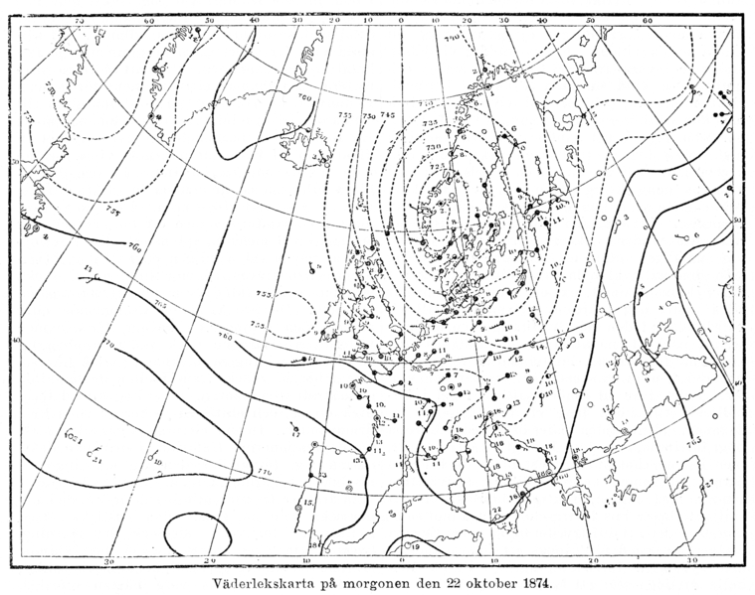
Synoptická mapa
zpět
Obrázek č. 2

Slide 11
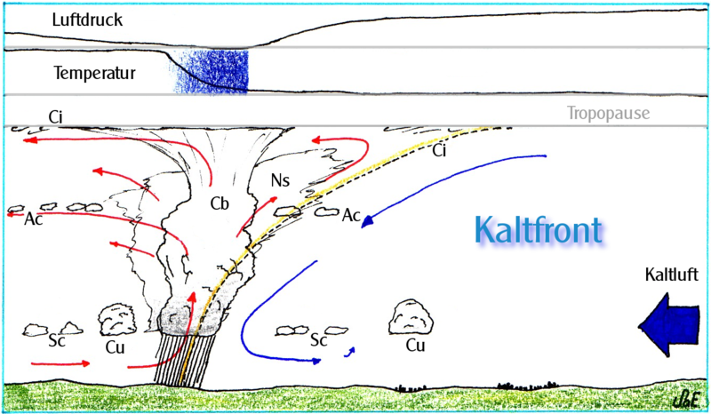
Studená fronta
zpět
Obrázek č. 3

Slide 12
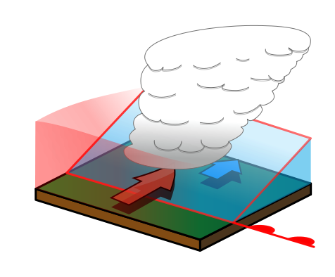
Teplá fronta
Obrázek č. 4
zpět

Slide 13
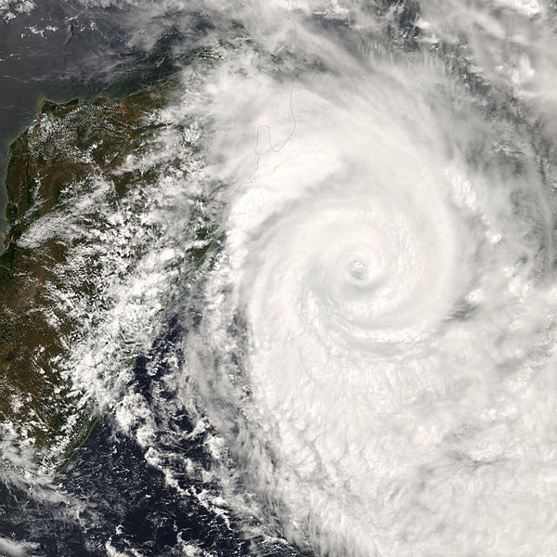
Tlaková níže cyklona
zpět
Obrázek č. 5
Notes:
zpět

Slide 14
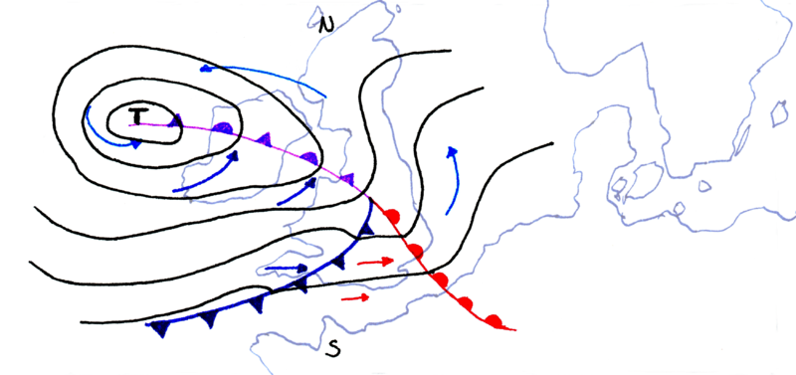
izobara
Obrázek č. 6
zpět

Slide 15
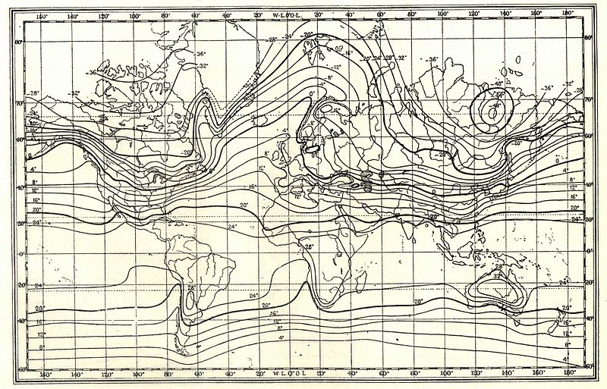
izoterma
zpět
Obrázek č. 7

Slide 16
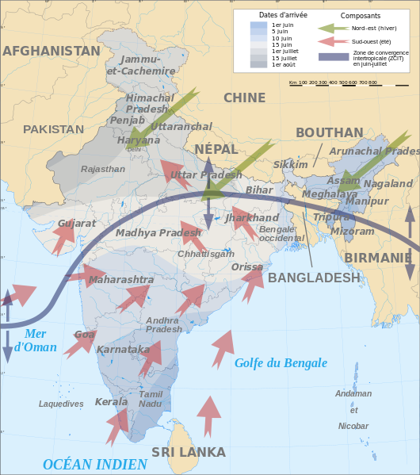
Letní monzun
zpět
Obrázek č. 8

Slide 17
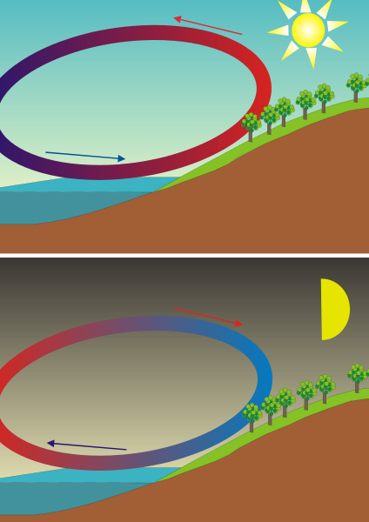
bríza
Obrázek č. 9
zpět

Slide 18
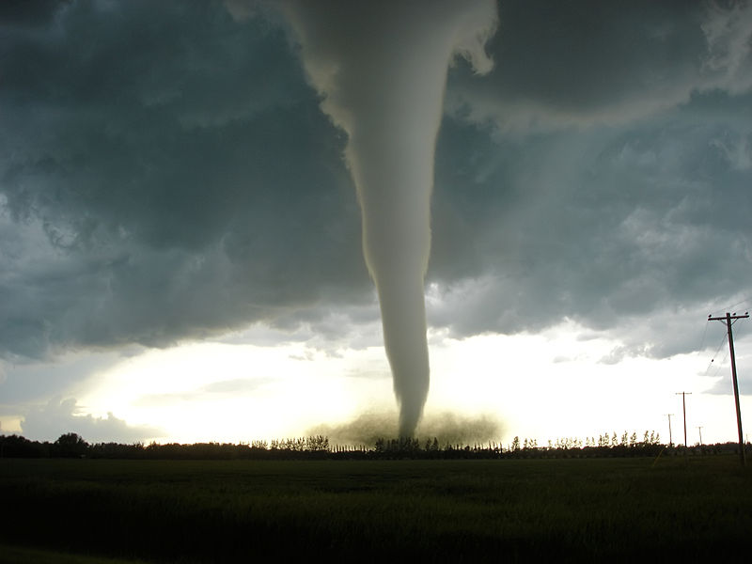
Tornádo – proudění vzduchu
Obrázek č. 10
zpět
Notes:
Další obrázky

Slide 19
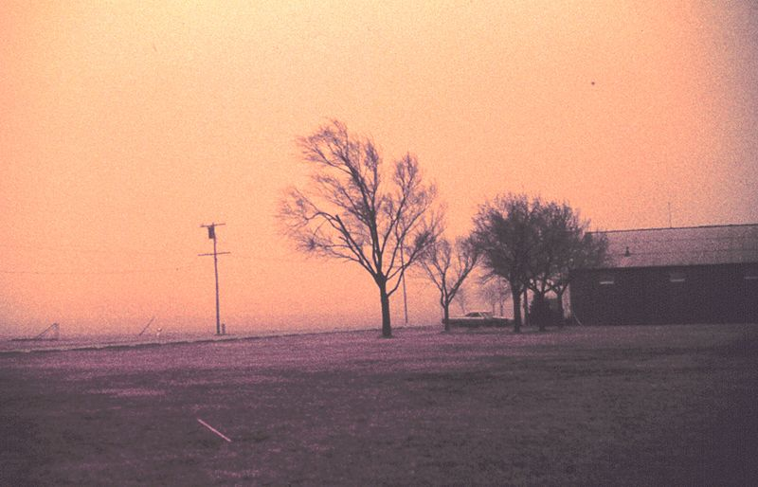
Chamsín – písečná bouře
zpět
Obrázek č. 11

Slide 20
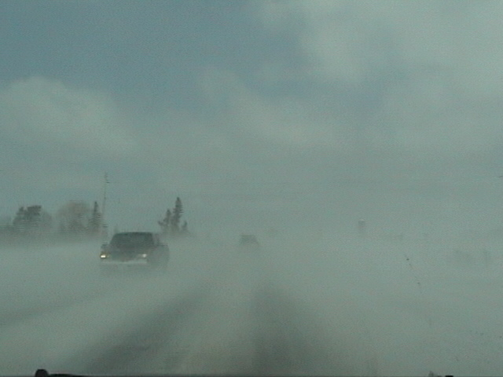
Blizard
zpět
Obrázek č. 12

Slide 21
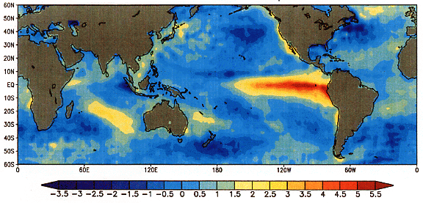
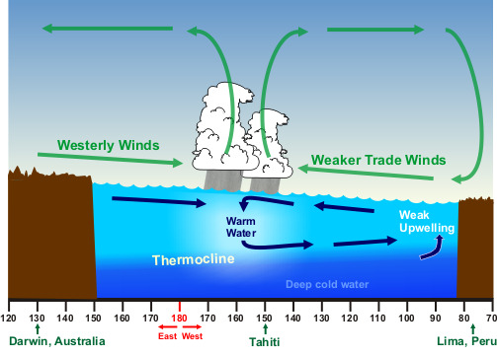
El Niňo
Obrázek č. 14
Obrázek č. 15
zpět

Slide 22
Knižní zdroje: Demek Jaromír a kolektiv, Geografie pro střední školy 1 - Fyzickogeografická část, 2001, SPN-pedagogické nakladatelství Praha, 96 stran, ISBN 80-85937-73-5
Obr. č. 1 [cit. 2012-12-28] Dostupný pod licencí Creative Commons na www.
http://commons.wikimedia.org/wiki/File:NASA-Apollo8-Dec24-Earthrise.jpg
Obr. č. 2 [cit. 2012-11-05] Dostupný pod licencí Creative Commons na www. http://commons.wikimedia.org/wiki/File:Synoptic_chart_1874.png
Obr. č.3 [cit. 2012-11-05] Dostupný pod licencí Creative Commons na www. http://commons.wikimedia.org/wiki/File:Kaltfront3.png
Obr. č.4 [cit. 2012-11-05] Dostupný pod licencí Creative Commons na www. http://commons.wikimedia.org/wiki/File:Warm_front-no-lang.svg
Obr. č. 5 [cit. 2012-11-05] Dostupný pod licencí Creative Commons na www. http://commons.wikimedia.org/wiki/File:Cyclone_Gamede_26_February_2007_0950Z.jpg
Obr. č. 6 [cit. 2012-11-05] Dostupný pod licencí Creative Commons na www. http://commons.wikimedia.org/wiki/File:Wetterkarte_mit_Okklusion.png
Obr. č.7 [cit. 2012-11-05] Dostupný pod licencí Creative Commons na www. http://commons.wikimedia.org/wiki/File:Isotherms_ugglan.jpg
Obr. č. 8 [cit. 2012-11-05] Dostupný pod licencí Creative Commons na www. http://commons.wikimedia.org/wiki/File:India_southwest_summer_monsoon_onset_map-fr.svg
Obr. č.9 [cit. 2012-11-05] Dostupný pod licencí Creative Commons na www. http://commons.wikimedia.org/wiki/File:Sea_Land_Breeze.svg
Obr. č.10 [cit. 2012-11-05] Dostupný pod licencí Creative Commons na www. http://commons.wikimedia.org/wiki/File:F5_tornado_Elie_Manitoba_2007.jpg
Obr. č. 11 [cit. 2012-11-05] Dostupný pod licencí Creative Commons na www. http://commons.wikimedia.org/wiki/File:Dust_Storm_-_NOAA.jpg
Obr. č. 12 [cit. 2012-11-05] Dostupný pod licencí Creative Commons na www. http://commons.wikimedia.org/wiki/File:Ground_blizzard.JPG
Obr. č. 14 [cit. 2012-11-05] Dostupný pod licencí Creative Commons na www. http://commons.wikimedia.org/wiki/File:El-nino.gif
Obr. č. 15 [cit. 2012-11-05] Dostupný pod licencí Creative Commons na www http://commons.wikimedia.org/wiki/File:El_Ni%C3%B1o_Conditions.jpg

